Slide 1
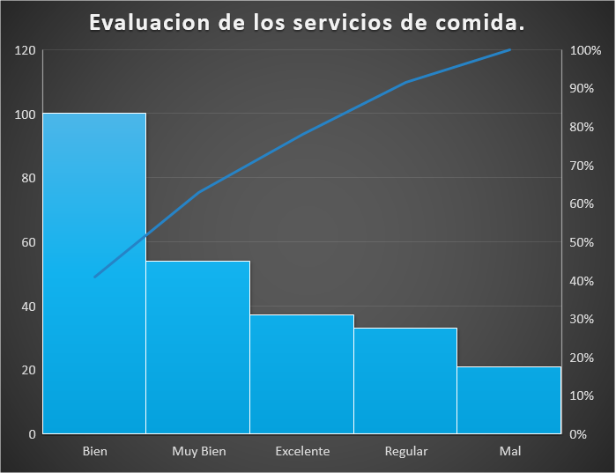
1. Comida

Slide 2
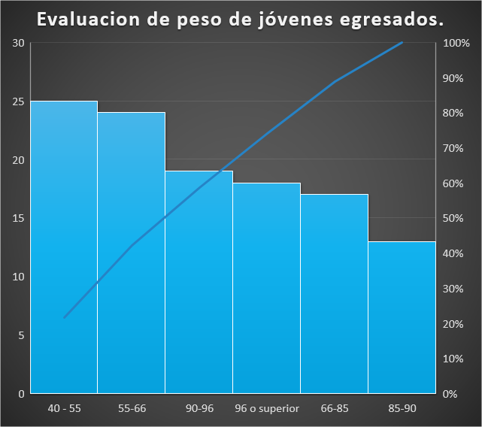
2. Pesos

Slide 3
Peso de estudiantes de nuevo ingreso

Slide 4
3. Pesos

Slide 5

3. Pesos

